Slide 1
STRADS-AP: Simplifying Distributed Machine Learning Programming without Introducing a New Programming Model 一种不使用新编程模型的简化分布式机器学习编程方法
Y201902001 仇思宇

Slide 2
问题的陈述
It is a daunting task to convert sequential code for a Machine Learning(ML) model to a distributed framework that runs on a cluster.
将机器学习模型的顺序代码部署到用于集群的分布式框架是困难的。
The process of ﬁtting the sequential code to an appropriate programming model and data abstractions determined by the framework of choice requires signiﬁcant effort.
将顺序代码转换到合适的编程模型并使用合适的数据抽象需要大量努力。
Furthermore, inherent constraints of frameworks sometimes lead to inefﬁcient implementations, delivering suboptimal performance.
框架的固有约束，导致性能不理想。

Slide 3
并行计算框架
现有高级并行计算框架
MapReduce, Spark, Pytorch, Tensorflow
特点:
受限的编程模型
有限的数据抽象
缺点:
代码难以理解和复现
抽象导致硬件资源不能充分利用.

Slide 4
STRADS-自动并行化 (AP)
通过对其进行一些机械更改，同时隐藏并发控制，数据分区，任务并行化和容错的细节，可以实现熟悉的顺序ML代码的自动且高效的分布式并行化。
STRADS-AP API提供了分布式数据结构（DDS），例如vector和map，允许对元素进行细粒度的读/写访问。
它支持两种ML并行化策略：异步（asynchronous）并行执行和同步（synchronous）并行执行。

Slide 5
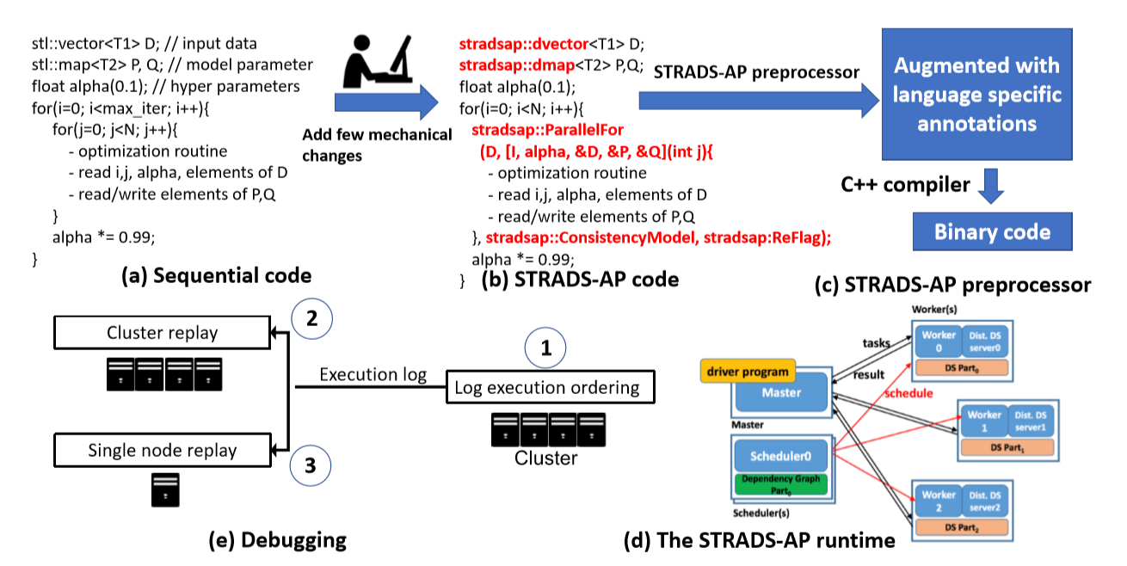
STRADS-AP’s 工作流程

Slide 6
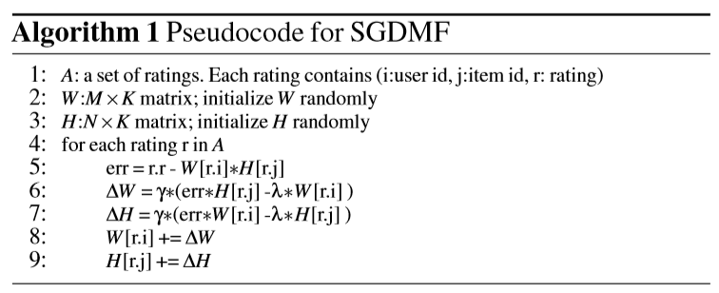
随机梯度下降算法的实现
接下来将介绍随机梯度下降算法在不同框架下的实现

Slide 7
Sequential code
Code in OpenMP
struct rate {int i, int j, float r};
typedef rate T1;
typedef array<float, K> T2;
vector<T1> A = LoadRatings(Datafile_Path);
vector<T2> W(M);
RandomInit(W);
vector<T2> H(N);
RandomInit(H);
float gamma(.01f), lambda(.1f);
for (int i = 0; i < maxiter; i++) {
for (int j = 0; j < A.size(); j++) {
const T1 &r = A[j];
T2 err = r.r - W[r.i] * H[r.j];
T2 Wd = gamma * (err * W[r.i] - lambda * H[r.j]);
T2 Hd = gamma * (err * H[r.j] - lambda * W[r.i]);
W[r.i] += Wd;
H[r.j] += Hd;
}
}
struct rate {int i, int j, float r};
typedef rate T1;
typedef array<float, K> T2;
float gamma(.01f), lambda(.1f);
vector<mutex> WLock(M), HLock(N);
for (auto i(0); i < maxiter; i++)
{
#pragma omp parallel for
for (int j = 0; j < A.size(); j++) {
const T1 &r = A[j];
WLock(r.i).lock(); // locks to avoid data race
HLock(r.j).lock(); // on shared W,H matrices
T2 err = r.r - W[r.i] * H[r.j];
T2 Wd = gamma * (err * W[r.i] - lambda * H[r.j]);
T2 Hd = gamma * (err * H[r.j] - lambda * W[r.i]);
W[r.i] += Wd;
H[r.j] += Hd;
HLock(r.j).unlock();
WLock(r.i).unlock();
// Note that locks are released in reverse
// ordering of obtaining to avoid deadlock
}
}

Slide 8
Sequential code
Code in STRADS-AP API
struct rate {int i, int j, float r};
typedef rate T1;
typedef array<float, K> T2;
vector<T1> A = LoadRatings(Datafile_Path);
vector<T2> W(M);
RandomInit(W);
vector<T2> H(N);
RandomInit(H);
float gamma(.01f), lambda(.1f);
for (int i = 0; i < maxiter; i++) {
for (int j = 0; j < A.size(); j++) {
const T1 &r = A[j];
T2 err = r.r - W[r.i] * H[r.j];
T2 Wd = gamma * (err * W[r.i] - lambda * H[r.j]);
T2 Hd = gamma * (err * H[r.j] - lambda * W[r.i]);
W[r.i] += Wd;
H[r.j] += Hd;
}
}
struct rate {int i, int j, float r};
typedef rate T1;
typedef array<float, K> T2;
dvector<T1> &A = ReadFromFile(Datafile_Path, parser);
dvector<T2> &W = MakeDVector(M, RandomInit);
dvector<T2> &H = MakeDVector(N, RandomInit);
float gamma(.01f), lambda(.1f);
for (int i = 0; i < maxiter; i++) {
AsyncFor(0, A.size() - 1,
[gamma, lambda, &A, &W, &H](int j) {
const T1 rate &r = A[j];
T2 err = r.r - W[r.i]*H[r.j];
T2 Wd = gamma*(err*W[r.i]-lambda*H[r.j]);
T2 Hd = gamma*(err*H[r.j]-lambda*W[r.i]);
W[r.i] += Wd; H[r.j] += Hd; });
}

Slide 9
Sequential code
Code in Spark
struct rate {int i, int j, float r};
typedef rate T1;
typedef array<float, K> T2;
vector<T1> A = LoadRatings(Datafile_Path);
vector<T2> W(M);
RandomInit(W);
vector<T2> H(N);
RandomInit(H);
float gamma(.01f), lambda(.1f);
for (int i = 0; i < maxiter; i++) {
for (int j = 0; j < A.size(); j++) {
const T1 &r = A[j];
T2 err = r.r - W[r.i] * H[r.j];
T2 Wd = gamma * (err * W[r.i] - lambda * H[r.j]);
T2 Hd = gamma * (err * H[r.j] - lambda * W[r.i]);
W[r.i] += Wd;
H[r.j] += Hd;
}
}
val P = K // number of executors
val ratings = sc.textFile(rfile, P).map(parser)
val blks=sc.parallelize(0 until P, P).persist()
val W = blks.map(a->Create_WpSubmatrix(a))
var H = blks.map(a->Create_HpSubmatrix(a))
var AW = ratings.join(W,P)
var AWH = AW.join(H,P).mapPartitions(a->ComputeFunc(a,0))
float gamma(.01f), lambda(.1f);
for(auto i(0);i<maxiter;i++) {
for(auto sub(0);sub<P;sub++) { // subiteration
val idx = i*P + sub;
if(idx > 0) {
AWH = AW(idx).join(H,P).
mapPartitions(a->ComputeFunc(a,subepoch))
}
AW = AWH(idx).mapPartitions(x->separateAW_Func(x))
H = AWH.map(x->separateH_and_Shift_Func(x))
}
}
def ComputeFunc(it:Iterator to AWH) {
val tmp = ArrayBuffer[type of AWH]
for(e <- it){
val Ap = e.Ap
var Wp = e.Wp
var Hp = e.Hp
for(auto r: Ap){
if(r.2 not belong to Hp)
continue //skip if not in Hp item indices
val err = r.3 - Wp[r.1]*Hp[r.2]
val Wd = gamma*(err*Wp[r.1]-lambda*Hp[r.2])
val Hd = gamma*(err*Hp[r.2]-lambda*Wp[r.1])
Wp[r.i] += Wd
Hp[r.j] += Hd
} // end of for(auto r ..
tmp += Tuple2(e.key, ((Ap, Wp), Hp));
} // end of for(e ..
val ret = tmp.toArray
ret.iterator
} // end of def update_Func

Slide 10
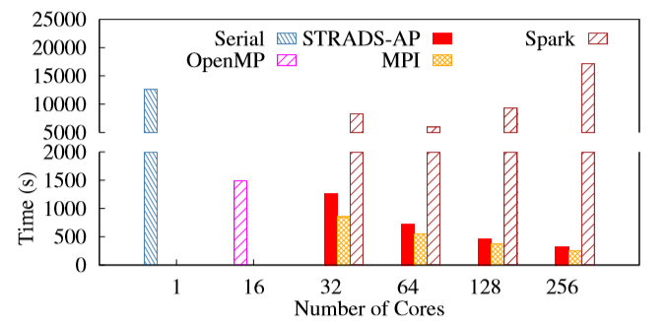
性能比较
在Netflix数据集上进行60次迭代所需的时间

Slide 11
Pretraining
Training
Create and initialize data structures D
for input data
Create and initialize data structures P
for model parameters
// run transformations on input data or parameter if necessary
Create and initialize hyper parameters V
to control training
for(i=0; i<maxiter; i++) {// outer loop
for(j=0; j<N; j++) {// inner loop
// Computations for optimization happen here
Read a part of input data D
Read hyper parameters V and loop indices i,j
Read/writes to a part of model paraemters P
}
change hyper parameters
if(stop condition is true) break;
}
STRADS-AP针对ML应用程序的通用结构模式包括两部分：
（1）预训练部分，用于初始化模型和输入数据结构，并执行粗粒度转换； （2）训练部分，使用嵌套循环迭代优化目标函数，其中内部循环执行优化计算。

Slide 12
STRADS-AP编程接口
下表显示了STRADS-AP编程接口的子集。 DDS [T]是一个可变的容器，它在群集上划分类型为T的元素的集合。
STRADS-AP在ML程序训练部分中，提供循环运算符以替换的内部循环
 | Type | Description
Distributed Data Structures(DDSs) | dvector[T] | A distributed vector of type T elements with per-element read/write access
 | dmap[K,V] | A distributed map of [K,V] element pairs of type K and V with per-element read/write access
 | dmultimap[K,V] | A distributed multimap of [K,V] element pairs of type K and V with per-element read/write access
Loop Operators | AsyncFor(int64 S, int64 E, UDF F) | Parallelizes closure F over indices [S,E] in isolated manner——avoiding data conflicts
 | SyncFor(DDS[T] &D, int M, UDF F, SyncOpt S, bool RE) | Parallelizes closure F over minibatches of D each of size M using synchronization option S in data-parallel manner. RE indicates whether to perform Reconnaissance Execution

Slide 13
STRADS-AP编程接口
AsyncFor使循环索引上的循环并行化，即使循环体具有共享数据，也可以确保循环体的隔离执行。
SyncFor在输入数据上并行化循环。 它将输入数据分为P个块，每个块由P个节点并行处理。 每个节点处理其数据块，更新模型参数的本地副本。
STRADS-AP提供了Map，Reduce，Join，Load和Create运算符，用于在预训练期间加载，存储和创建DDS。

Slide 14
驱动程序的执行
在STRADS-AP驱动程序中，语句分为三类：顺序语句，STRADS-AP数据处理语句和STRADS-AP循环语句。
运行时维护一个状态机，每个类别一个状态，以跟踪要执行的代码类型。
驱动程序节点以顺序状态启动驱动程序，并在本地执行顺序执行，直到首次调用STRADS-AP运算符。在STRADS-AP运算符调用时，状态机切换到相应的状态，运行时在多个节点上将运算符并行化。STRADS-AP运算符完成后，运行时将切换回顺序状态，并继续在本地运行驱动程序。

Slide 15
侦察程序执行
第一次调用循环运算符时，运行时将启动侦察执行（RE），这是循环运算符的虚拟执行。
RE是只读执行，执行对DDS的所有读取，并发现各个循环体的读取/写入集。
运行时将读/写集用于两个目的：
（1）执行依赖关系分析并生成无冲突数据的调度计划，以在AsyncFor运算符中同时执行循环主体
（2）在实际执行期间预取和缓存远程节点上的DDS元素，以实现低延迟访问。

Slide 16
分布式数据结构
在后台，DDS的元素作为键值对存储在分布式内存键值存储中。
该键由表ID加元素索引ford vector和表ID加dmap/dmultimap的元素键唯一地组成。
集群中的每个节点都运行分布式键值存储的服务器，该服务器包含按键哈希划分的DDS的元素。
DDS通过检查点实现容错。在DDS上运行的STRADS-AP运算符完成后，运行时将获取该运算符修改或创建的任何DDS的快照。检查点I / O时间开销可以忽略不计，因为ML程序是计算密集型的，并且输入数据DDS是只读的，因此没有检查点（创建时除外）。

Slide 17
分布式数据结构
传统的检查点方法是在检查点期间将整个程序状态转储到存储中，并在恢复期间从最后一个成功的检查点加载状态。由于ML程序可能具有任意数量的非DDS变量（例如超参数），因此传统方法将要求用户编写样板代码以保存和还原这些变量的状态，从而降低生产率并增加引入错误的机会。
因此，STRADS-AP采用了不同的检查点方法，从而消除了对此类样板代码的需求。节点发生故障时，STRADS-AP将以快速重新执行模式重新启动应用程序。在这种模式下，当运行时遇到执行迭代程序i的并行运算符op时，它将首先检查是否存在opi的检查点。如果是，则运行时将跳过opi的执行，并从检查点加载DDS状态。否则，它将继续正常执行。因此，可以快速正确地恢复非DDS变量的状态，而不必强迫用户编写额外的代码。

Slide 18
并发控制
STRADS-AP实现了两个并发控制引擎：
（1）用于AsyncFor运算符的可序列化引擎
（2）用于SyncFor运算符的数据并行引擎
两个引擎都使用侦察执行程序中的读/写集来预取远程DDS元素，而可序列化引擎还使用它来制定无冲突数据的执行计划。

Slide 19
AsyncFor序列化引擎
可序列化引擎实现了一个调度程序模块，该模块从RE获取读/写集，分析数据依存关系，生成依存关系图，并生成避免数据冲突的并行执行计划。 为了增加并行度，假定循环体执行的任何串行顺序是可接受的，则可序列化引擎可以更改任务的执行顺序。
调度程序使用一种算法，将循环体分为N个任务组，其中N比群集中节点的数量大得多。该算法允许任务组内的依赖关系，但确保没有任务组之间的依赖关系。
在运行时，调度程序将任务组放置在节点上，每个节点都保留一个任务组池。为了平衡负载，可序列化引擎运行贪心算法，该算法按大小降序对任务组进行排序，并将任务组分配给迄今为止负载最小的节点。

Slide 20
AsyncFor序列化引擎
每个节点创建用户指定数量的线程，并将任务组从任务池分派到线程。节点上的所有线程都无需锁定就可以访问每个节点的DDS缓存，这是因为每个线程都按顺序执行任务组，并且调度算法保证了整个任务组之间不会发生数据冲突。
在任务组过大的情况下，我们将其分配到线程之间，并使用锁定来避免数据争用，从而导致执行的不确定性。

Slide 21
SyncFor数据并行引擎
在数据并行引擎中，任务被定义为循环主体，循环主体拥有D个大小为M的mini-batch，其中D和M为SyncFor参数。
因此，单个SyncFor调用将生成具有不同mini-batch的多个任务。引擎将这些任务放在多个拥有关联的mini-batch的节点上，这些节点形成任务池。
与可序列化引擎不同，线程包含每个线程缓存，并且不允许访问每个节点缓存，因为在这种情况下，不能保证无冲突的数据访问（不同任务中mini-batch的数据可能会产生冲突）。当节点将任务从任务池分派到线程时，它将参数值从每个节点缓存复制到每个线程缓存。

Slide 22
STRADS-AP应用调试
STRADS-AP 支持两种调试模式：(1) cluster replay mode, and (2) single-node replay mode.
(1) cluster replay mode：
STRADS-AP记录执行顺序，包括锁授予顺序和消息顺序，并允许用户重播日志。
为此，STRADS-AP实现了记录/重放模块。 记录模块将每个节点中的锁授予顺序记录下来，并将消息到达DDS键值存储中的顺序记录到持久性存储中。重播日志时，每个节点强制执行相同的部分顺序。

Slide 23
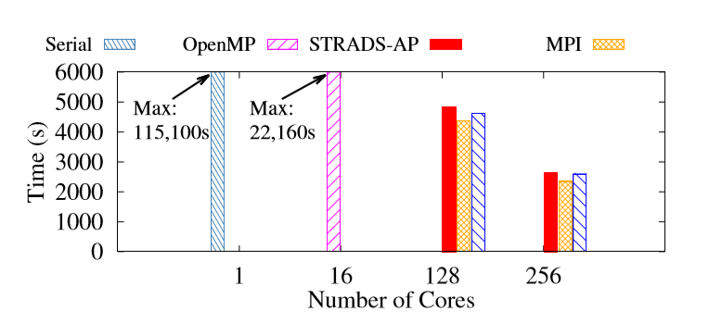
性能评估
在矢量大小=100，窗口=5，负样本数=10的10亿个单词数据集[9]上，Word2Vec进行10次迭代的时间。

Slide 24
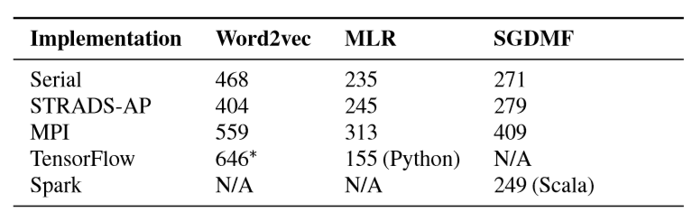
程序行数
使用不同框架的模型实现的行数。 除非在行数旁边指定，否则该语言为C++。 ∗ Word2vec的TensorFlow实现在Python中有282行，在C++中有364行。

Slide 25
存在的问题
当任务需要并行处理大规模数据时，例如训练一个大型的神经网络，需要每个节点有足够的外存（checkpoint机制），且每个节点的I/O访问时间会很长。
由于ML程序可能具有任意数量的非DDS变量（例如超参数），传统checkpoint方法将要求用户编写样板代码以保存和还原这些变量的状态，从而降低生产率并增加引入错误的机会。是否可以将所有变量都以DDS变量的形式进行暂存和读取？
DDS种类不够丰富，不能够实现矩阵运算。
框架尚未开源，许多细节没有公开。

